Slide 1
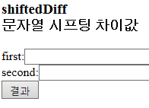
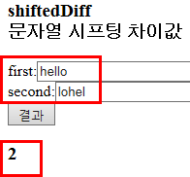
basecode >
하단 메모란을 복사해서 사용하세요
hint>
for 문 사용
문자열 length
문자열 함수들 사용
shift 를 만족하지 않으면 -1 출력
Notes:
<!DOCTYPE html>
<html lang="ko">
<head>
<meta charset="utf-8">
<title>JS연습:문자열shift</title>
</head>
<body>
<h3>shiftedDiff <br /> 문자열 시프팅 차이값 </h3>
first:<input type="text" id="txt" size="60"><br />
second:<input type="text" id="txt2" size="60">
<br>
<input type="button" value="결과" onclick="document.getElementById('result').innerHTML = shiftedDiff(document.getElementById('txt').value, document.getElementById('txt2').value)"> <!-- 이런식으로 매개변수(argument) 넘겨줄수 있다-->
<h3 id="result"></h3>
</body>
<script>
var shiftedDiff = function (first, second) {
// 코드 작성!!
}
</script>
</html>

